Slide 1

ARQUITETURA DE SOFTWARE: Como a Evolução dos Paradigmas de Programação e influenciaram nos Padrões Arquiteturais de Software
Prof. MSc. Emmanoel Monteiro S. Junior

Slide 2
Agenda
O que são Paradigmas de Programação?
Diferença entre Paradigma Imperativo e Paradigma Declarativo
Principais Paradigmas de Programação.
Relação Entre Paradigmas de Programação e Padrões Arquiteturais.
Prof. MSc. Emmanoel Monteiro emmanoeljr@gmail.com

Slide 3
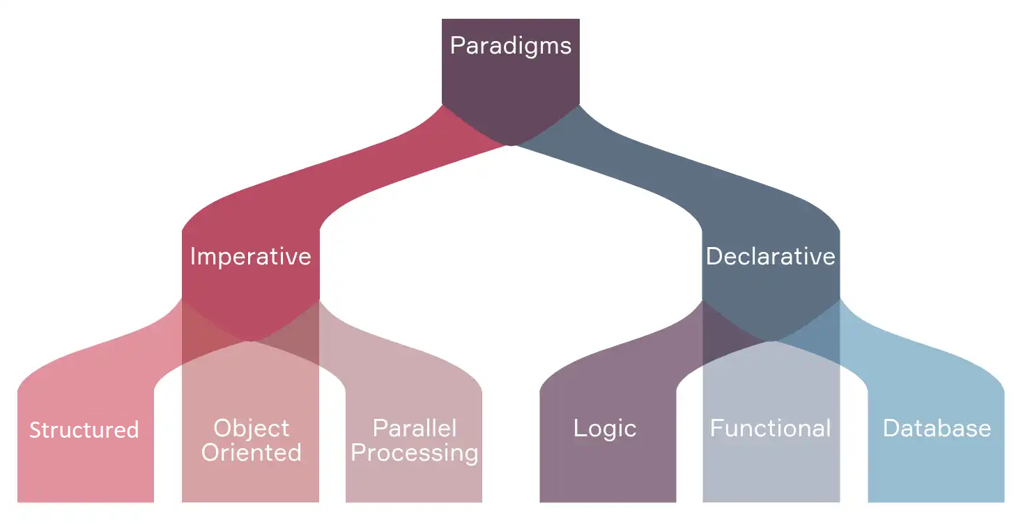
O que são Paradigmas de Programação?
Os paradigmas de programação são modelos ou estilos que definem a forma como os programas de computador são organizados e escritos.
Eles influenciam a estrutura do código, a maneira como os problemas são resolvidos e como os dados são manipulados.
Diferentes paradigmas surgiram ao longo do tempo, conforme a computação evoluiu e novas necessidades surgiram.
Prof. MSc. Emmanoel Monteiro emmanoeljr@gmail.com

Slide 4
Diferença entre Paradigma Imperativo e Paradigma Declarativo
Os paradigmas de programação imperativo e declarativo representam abordagens fundamentais na forma como os programas são escritos e executados. A diferença essencial entre eles está na forma como expressam a lógica da computação.
Paradigma Imperativo: Surgiu nos anos 1950, influenciado por linguagens como Assembly e Fortran (criado por John Backus na IBM em 1957).
Paradigma Declarativo: Surgiu nos anos 1970, com Prolog (Alain Colmerauer), Lisp (John McCarthy) e SQL (Donald Chamberlin). O paradigma tem raízes no cálculo lambda, formulado por Alonzo Church nos anos 1930.
Prof. MSc. Emmanoel Monteiro emmanoeljr@gmail.com

Slide 5
Diferença entre Paradigma Imperativo e Paradigma Declarativo
Característica | Paradigma Imperativo | Paradigma Declarativo
Definição | O programador especifica como uma tarefa deve ser realizada, passo a passo. | O programador especifica o que deseja que aconteça, sem detalhar os passos.
Execução | Baseia-se em estados mutáveis e sequências de instruções. | Baseia-se em expressões e relações matemáticas.
Controle de Fluxo | Utiliza loops, condicionais e variáveis modificáveis. | Utiliza regras, expressões ou funções puras.
Exemplo de Linguagem | C, Java, Python (modo imperativo), Pascal | SQL, Haskell, Prolog, Lisp
Prof. MSc. Emmanoel Monteiro emmanoeljr@gmail.com

Slide 6
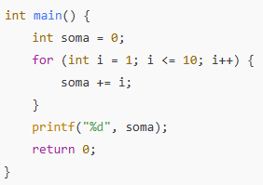
Principais Paradigmas de Programação
1
Paradigma Estruturado
Origem: Década de 1960, formalizado por Edsger Dijkstra no artigo Go To Statement Considered Harmful (1968).
Descrição: Melhoria do paradigma imperativo, eliminando o uso excessivo de goto e incentivando o uso de estruturas como loops e funções para modularizar código.
Exemplo de Linguagens: C, Pascal, Ada.
Exemplo de Código (C)
Prof. MSc. Emmanoel Monteiro emmanoeljr@gmail.com

Slide 7
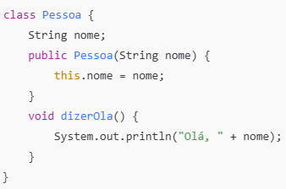
Principais Paradigmas de Programação
2
Paradigma Orientado a Objetos (POO)
Origem: Anos 1970, com a linguagem Smalltalk, criada por Alan Kay no Xerox PARC.
Descrição: Baseia-se na organização do código em objetos, que encapsulam estado (atributos) e comportamento (métodos). Utiliza conceitos como herança, polimorfismo e encapsulamento.
Exemplo de Linguagens: Java, C++, Python.
Exemplo de Código (Java)
Prof. MSc. Emmanoel Monteiro emmanoeljr@gmail.com

Slide 8

Principais Paradigmas de Programação
3
Paradigma Funcional
Origem: Década de 1950, influenciado pelo cálculo lambda de Alonzo Church e implementado pela primeira vez na linguagem Lisp (criada por John McCarthy em 1958).
Descrição: Baseia-se em funções matemáticas puras, evitando estados mutáveis e efeitos colaterais.
Exemplo de Linguagens: Lisp, Haskell, Elixir.
Exemplo de Código (Haskell)
Prof. MSc. Emmanoel Monteiro emmanoeljr@gmail.com

Slide 9

Principais Paradigmas de Programação
4
Paradigma Lógico
Origem: Anos 1970, desenvolvido com Prolog por Alain Colmerauer na Universidade de Marselha.
Descrição: Baseia-se em regras lógicas e inferências para resolver problemas. Em vez de sequências de comandos, define-se um conjunto de fatos e regras que um mecanismo de inferência utiliza para deduzir resultados.
Exemplo de Linguagens: Prolog.
Exemplo de Código (Prolog)
Prof. MSc. Emmanoel Monteiro emmanoeljr@gmail.com

Slide 10
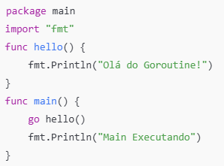
Principais Paradigmas de Programação
5
Paradigma Concorrente
Origem: Anos 1980, popularizado por languages como Erlang (desenvolvida pela Ericsson para sistemas de telecomunicações).
Descrição: Foca na execução simultânea de tarefas para aumentar desempenho e escalabilidade.
Exemplo de Linguagens: Erlang, Go, Rust.
Exemplo de Código (Go)
Prof. MSc. Emmanoel Monteiro emmanoeljr@gmail.com

Slide 11

Principais Paradigmas de Programação
6
Paradigma Database
Origem: Década de 1970, impulsionado por linguagens como SQL e Prolog.
Descrição: Foca em o que deve ser feito em vez de como deve ser feito.
Exemplo de Linguagens: SQL, XSLT.
Exemplo de Código (SQL)
Prof. MSc. Emmanoel Monteiro emmanoeljr@gmail.com

Slide 12
Principais Paradigmas de Programação
Calcificação | Paradigma | Origem | Criadores | Descrição | Linguagens
Imperativo | Estruturado | Anos 1960 | Edsger Dijkstra (Fortran) | Foca na eliminação do uso do comando GOTO, substituindo-o por estruturas de controle como if, while, for. | C e Pascal
Imperativo | Orientado a Objetos | Anos 1970 | Alan Kay (Smalltalk) | Organização em objetos que encapsulam dados e comportamentos. | Smalltalk, Java, C++
Imperativo | Processamento Paralelo | Anos 1980 | Erlang Team (Ericsson) | Execução simultânea de tarefas para melhor desempenho. | Erlang, Go, Rust
Declarativo | Lógico | Anos 1970 | Alain Colmerauer (Prolog) | Baseado em regras lógicas e inferências para resolver problemas. | Prolog, Datalog
Declarativo | Funcional | Anos 1950 | Alonzo Church (Lambda Calculus), John McCarthy (Lisp) | Baseado em funções matemáticas puras sem efeitos colaterais. | Lisp, Haskell, Elixir
Declarativo | Consulta (Database Querying) | Anos 1970 | Donald Chamberlin (SQL) | Declaração de consultas para manipulação de dados. | SQL, XQuery
Prof. MSc. Emmanoel Monteiro emmanoeljr@gmail.com

Slide 13
Relação Entre Linguagens e Padrões Arquiteturais
A evolução das linguagens impacta diretamente como projetamos software e quais padrões arquiteturais adotamos. Cada nova linguagem traz avanços que influenciam escalabilidade, modularidade e desempenho, moldando as arquiteturas que usamos hoje.
Evolução da Linguagem | Impacto na Arquitetura | Padrões Relacionados
Assembly, C (1950-70s) | Código procedural e monolítico | Nenhum formalizado
Smalltalk, C++ (1980-90s) | Programação Orientada a Objetos (POO) | MVC, Camadas
Java, C#, PHP (2000s) | Web e Sistemas Corporativos | Cliente-Servidor, SOA
JavaScript, Python, Node.js (2010s) | Aplicações distribuídas e assíncronas | Event-Driven, CQRS
Go, Rust, Kotlin (2020s) | Microsserviços, alta concorrência | Microservices, Serverless
Prof. MSc. Emmanoel Monteiro emmanoeljr@gmail.com

Slide 14
Evolução dos Paradigmas de Programação e sua Relação com Padrões Arquiteturais
Classificação | Paradigma | Ano de Origem | Influenciadores | Padrão Arquitetural | Conceito Agregado
Imperativo | Monolítico | 1950s | John von Neumann, Alan Turing | Arquitetura Monolítica | Controle sequencial, estado compartilhado
Imperativo | Estruturado | 1960s | Edsger Dijkstra, Niklaus Wirth | Arquitetura em Camadas (Layered) | Modularização, separação de responsabilidades
Imperativo | Procedural | 1960s-1970s | Dennis Ritchie, Niklaus Wirth | Microkernel | Organização modular em funções reutilizáveis
Imperativo | Orientado a Objetos | 1970s-1980s | Alan Kay, Bjarn Stroustrup | MVC (Model-View-Controller) | Encapsulamento, modularidade, reuso
Imperativo | Concorrente/Paralelo | 1980s-1990s | Tony Hoare, Leslie Lamport | Pipes & Filters | Processamento distribuído e paralelo
Prof. MSc. Emmanoel Monteiro emmanoeljr@gmail.com

Slide 15
Evolução dos Paradigmas de Programação e sua Relação com Padrões Arquiteturais
Classificação | Paradigma | Ano de Origem | Influenciadores | Padrão Arquitetural | Conceito Agregado
Declarativo | Funcional | 1930s (teoria), 1970s (linguagens práticas) | Alonzo Church, John McCarthy | Event-Driven | Imutabilidade, programação reativa
Declarativo | Lógico | 1970s | Alain Colmerauer, Robert Kowalski | Blackboard | Inferência baseada em regras, IA simbólica
Declarativo | Baseado em Componentes | 1990s | Clemens Szyperski | Microservices | Baixo acoplamento, modularidade, escalabilidade
Declarativo | Orientado a Serviços (SOA) | 2000s | Thomas Erl, Roy Fielding | Service-Oriented Architecture (SOA) | Comunicação entre serviços independentes
Declarativo | Reativo | 2010s | Jonas Bonér | Event Sourcing, CQRS | Modelagem baseada em eventos, resposta assíncrona
Prof. MSc. Emmanoel Monteiro emmanoeljr@gmail.com

Slide 16
Obrigado
Prof. MSc. Emmanoel Monteiro
emmanoeljr@gmail.com
@emmanoelmonteiro

